Slide 1

8. Dezemeber
-Kas: DAT
-Im/Am
-Pronomen
-DAT Verben
HA:
MindTap: 17, 18, 19, 20, 25
Projekt Preparation (if not done)
Schreibaufgaben (catching up, writing, etc)
Schreibaufgabe 9 am Donnerstag fällig

Slide 2
NOM
Der
Die
Das
Die
Die Ausstellung
Der Schüler
Der Flammkuchen
Was bringt der Schüler?
1. Der Schühler bringt den Flammkuchen.
S [NOM] V DO [AKK]
2. Der Schüler bringt der Ausstellung den Flammkuchen.
S [NOM] V DO [AKK]
AKK
Den
Die
Das
Die
Nr. 1 auf dem Arbeitsblatt

Slide 3
Der Schüler bringt der Ausstellung den Flammkuchen.
S [NOM] V IO [DAT] DO [AKK]
das Museum
Der Schüler bringt dem Museum den Flammkuchen.
der Freund
Der Schüler bringt dem Freund den Flammkuchen.
die Freunde (PL)
Der Schüler bringt den Freunden den Flammkuchen.
AKK
Den
Die
Das
Die
NOM
Der
Die
Das
Die
DAT
Dem
Der.
Dem
Den +n

Slide 4
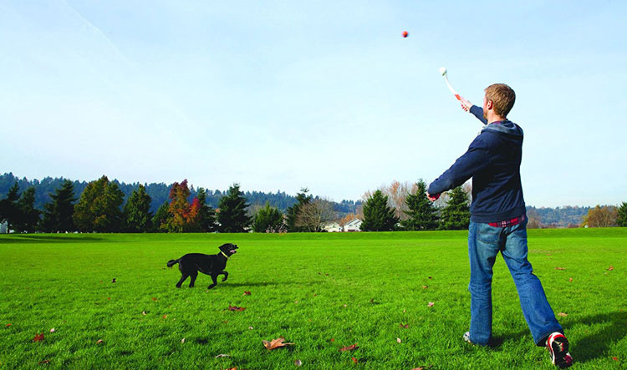
Der Mann
Der Hund
Der Ball
Der Mann wirft den Ball.
S. V. DO.
Der Mann wirft dem Hund den Ball.
S. V. DO.
Wem wirft der Mann den Ball?
Der Mann wirft dem Hund den Ball.
Der Mann wirft der Katze den Ball.
Der Mann wirft dem Kind den Ball.
IO.
Nr. 2 auf dem Arbeitsblatt

Slide 5
geben/hat gegeben
Zurückgeben/hat zurückgegeben
leihen/hat geliehen
kaufen/hat gekauft
verkaufen/hat verkauft
schenken/hat geschenkt
schreiben/hat geschrieben
erklären/hat erklärt
sagen/hat gesagt
erzählen/hat erzählt
präsentieren/hat präsentiert
zeigen/hat gezeigt

Slide 6
Wem gibt Stefan das Schlüssel?
Bauen Sie Sätze im Dativ – Nr. 3 auf dem Arbeitsblatt
1. Stefan/die Seminararbeit/die Professorin/geben
Stefan gibt der Professorin die Seminararbeit.
2. Barbara/ihre Haarebrüste/die Freundin/leihen
3. Anna/der Rock/die Mutter/schenken
4. Karl/ein Tablet/der Bruder/kaufen
5. Barbara/eine Postkarte/die Eltern/schreiben
6. Der Professor/die Prüfung/der Student/zurückgeben [trennbares Präfix!]

Slide 7
Er bringt den Flammkuchen für mich. (ich)
Er bringt mir den Flammkuchen.
Er bringt den Flammkuchen für dich. (du)
Er bringt dir den Flammkuchen.
Er bringt den Flammkuchen für ihn, sie, es, und xien. (er, sie, es, xier)
Er bringt ihm, ihr, ihm und xiem den Flammkuchen.
Er bringt den Flammkuchen für uns. (wir)
Er bringt uns den Flammkuchen.
Er bringt den Flammkuchen für euch. (ihr)
Er bringt euch den Flammkuchen.
Er bringt den Flammkuchen für sie. (sie)
Er bringt ihnen den Flammkuchen.
Er bringt den Flammkuchen für Sie. (Sie)
Er bringt Ihnen den Flammkuchen.
Nr. 4 auf dem Arbeitsblatt

Slide 8
Die Geburtstaggeschenke
Nr. 5 auf dem Arbeitsblatt
Wem schenkst du ein Auto zum Geburtstag?
1. Ich schenke Mary ein Auto zum Geburtstag, weil ihr Auto kaputt ist.
2. Ich schenke ihr ein Auto
3. Ich schenke es ihr. → Two pronouns: DO IO

Slide 9
6+7 auf dem Arbeitsblatt

Slide 10
NOM
Der
Die
Das
Die
AKK
Den
Die
Das
Die
DAT
Dem
Der.
Dem
Den +n
Die Heimatobjekte sind in dem Museum.
Die Hematobjekte sind im Museum.
Wir haben in dem Esszimmer gegessen → Wir haben im Esszimmer gegessen.
Er hat in dem Wohnzimmer gearbeitet.
Wir haben das Radio in dem Keller repariert.
Nr. 8 auf dem Arbeitsblatt

Slide 11
Das ist die Küche.
Wo koche ich?
Ich koche in der Küche
Wo wasche ich die Wäsche?
Ich wasche die Wäsche in der Waschküche.
Wo sind die alten Möbelstücke und Spielzeuge (toys)?
Sie sind auf dem Dachboden.
Nr. 9 auf dem Arbeitsblatt

Slide 12
Nr. 10 auf dem Arbeitsblatt
Wo ist die Kaffeemaschine?
Wo ist die Couch?
Wo sind die Rosen, Tulpen und Tomaten?
Wo sind die alten Klamotten?
Wo ist das Handy?
Wo ist das Bücherregal?

